Slide 1
CHƯƠNG 1: CHÂU ÂU VÀ BẮC MỸ TỪ NỬA SAU THẾ KỈ XVI ĐẾN THẾ KỈ XVIII
1. Cách mạng tư sản Anh và chiến tranh giành độc lập của 13 thuộc địa Anh ở Bắc Mỹ
2. Cách mạng tư sản Pháp cuối thế kỉ XVIII
3. Cách mạng công nghiệp (Nửa sau thế kỉ XVIII – giữa thế kỉ XIX)

Slide 2
BÀI 3: CÁCH MẠNG CÔNG NGHIỆP (NỬA SAU THẾ KỈ XVIII – GIỮA THẾ KỈ XIX)

Slide 3
Cách mạng công nghiệp Anh
CÁCH MẠNG CÔNG NGHIỆP (NỬA SAU THẾ KỈ XVIII – GIỮA THẾ KỈ XIX)
Cách mạng công nghiệp lan ra các nước châu Âu và Mỹ
Những tác động của cách mạng công nghiệp đối với sản xuất và xã hội

Slide 4
MỤC TIÊU BÀI HỌC
- Trình bày được những thành tựu tiêu biểu của cách mạng công nghiệp.
- Nêu được những tác động quan trọng của cách mạng công nghiệp đối với sản xuất và đời sống xã hội.

Slide 5
Tiết:
BÀI 3: CÁCH MẠNG CÔNG NGHIỆP (NỬA SAU THẾ KỈ XVIII – GIỮA THẾ KỈ XIX)
1. Cách mạng công nghiệp Anh

Slide 6
Tiết:
BÀI 3: CÁCH MẠNG CÔNG NGHIỆP (NỬA SAU THẾ KỈ XVIII – GIỮA THẾ KỈ XIX)
1. Cách mạng công nghiệp Anh
Cách mạng công nghiệp diễn ra trong hoàn cảnh nào?

Slide 7
Giữa thế kỉ XVIII, cách mạng công nghiệp diễn ra ở Anh do ở đây hội tụ đầy đủ những tiền đề để tiến hành cách mạng: vốn (tư bản), nhân công và sự phát triển kĩ thuật.

Slide 8
b.Nước Anh đã có khoảng 10.000 km đường sắt
d. Máy kéo sợ Gien-ni (James Hargreaves)
8. 1850
1. 1764
c. Hoàn thành đoạn đường sắt đầu tiên
h.Máy kéo sợi chạy bằng hơi nước (R.Ác-rai)
7. 1825
2. 1769
g. Đầu máy xe lửa (Xti-phen-xơn)
a. Xưởng dệt đầu tiên nước Anh được xây dựng
6. 1814
3. 1771
f. Máy dệt (E.Các-rai)
5. 1785
4. 1784
e. Máy hơi nước (Giêm Oát)

Slide 9
BÀI TẬP DỰ ÁN
Em hãy trình bày hiểu biết của em về một thành tựu mà em ấn tượng nhất.

Slide 10
Máy kéo sợi Gien-ni

Slide 11
Máy kéo sợi Gien-ni: Do Giêm Ha-gri-vơ phát minh năm 1764 có thể kéo 16 – 18 cọc suốt cùng một lúc, làm cho năng suất kéo sợi tăng gấp nhiều lần. Ông đặt tên máy kéo sợi là Gien-ni – tên con gái ông.

Slide 12
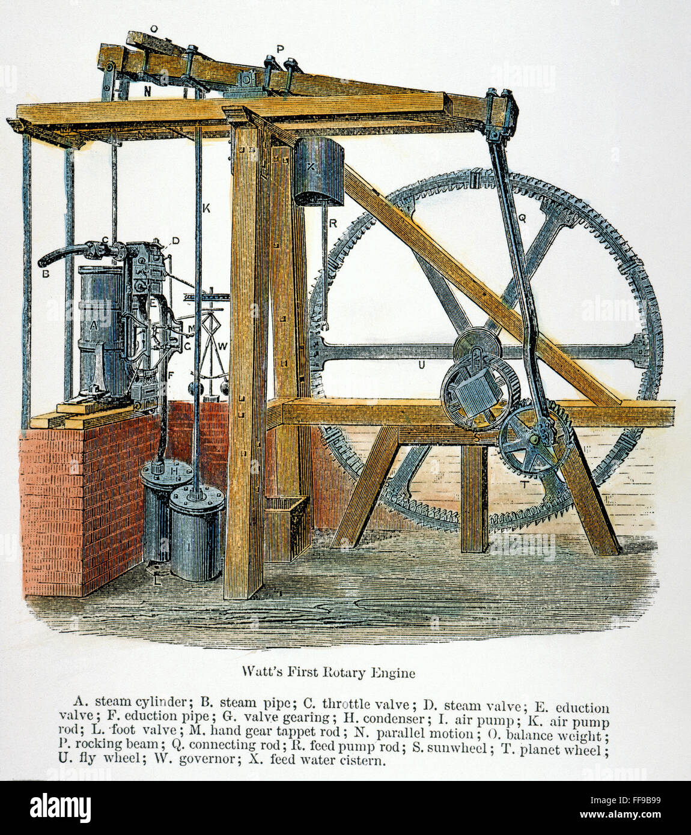
Máy hơi nước do Giêm Oát (1736 – 1819): Máy hơi nước được phát minh vào năm 1784, được dung làm nguồn năng lượng cho các công xưởng và ứng dụng trong giao thông vận tải, tạo ra một bước ngoặt trong công nghiệp và sự phát triển của nền sản xuất, giao thông vận tải của nước Anh nói riêng và trên thế giới nói chung.

Slide 13
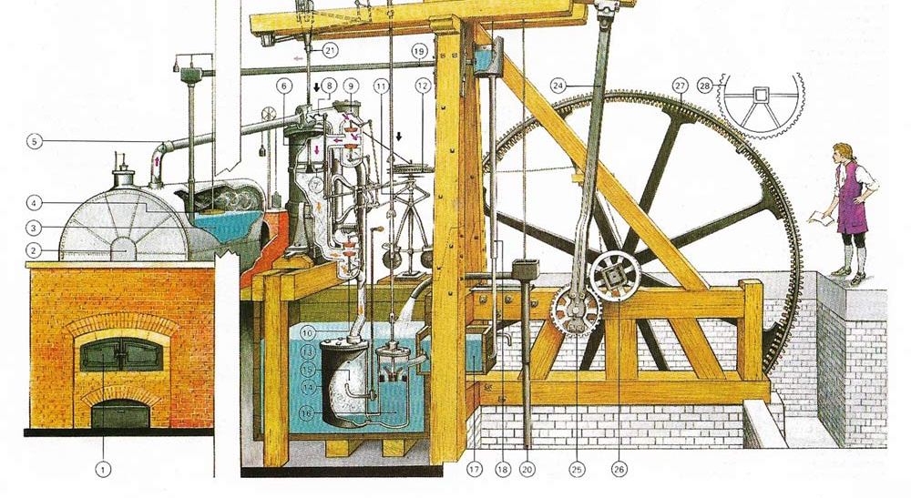
Jam Watt đã cùng Boulton sản xuất ra các động cơ hơi nước, và Boulton & Watt đã trở thành công ty chế tạo quan trọng nhất của Scotland, đáp ứng một lượng lớn nhu cầu.

Slide 14
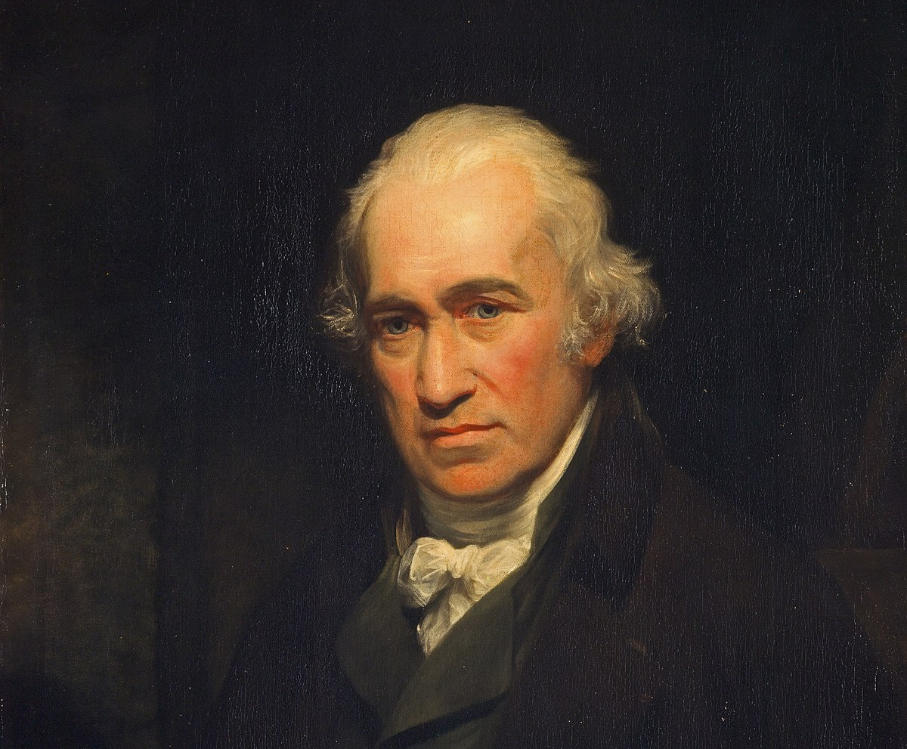
James Watt sinh ngày 18/01/1736 tại Greenock và có cha là một chủ hãng đóng tàu giàu có. Ban đầu, ông làm công việc sản xuất các dụng cụ toán học, sau đó sớm trở nên quan tâm đến động cơ hơi nước. Năm 1769, ông được trao bằng sáng chế đầu tiên cho phát minh này và một số cải tiến khác trên động cơ của Newcomen.
James Watt (1736 – 1819)

Slide 15
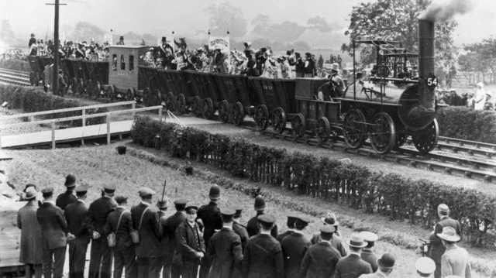
Năm 1825, đầu máy xe lửa chạy bằng hơi nước chở khách đầu tiên được chế tạo bởi Xti-phen-xơn. Cũng trong năm 1825, nước Anh khánh thành tuyến đường sắt dài 48 km nối thành phố Li-vơ-pun với Man-che-xtơ.

Slide 16
Tiết:
BÀI 3: CÁCH MẠNG CÔNG NGHIỆP (NỬA SAU THẾ KỈ XVIII – GIỮA THẾ KỈ XIX)
1. Cách mạng công nghiệp Anh
Theo em, thành tựu nào tiêu biểu nhất? Vì sao?

Slide 17
Cách mạng công nghiệp đã mang lại điều gì cho nước Anh?
→ Đưa nước Anh từ một nước nông nghiệp thành nước công nghiệp phát triển nhất thế giới lúc bấy giờ. Nước Anh được mệnh danh “công xưởng của thế giới”.

Slide 18
Tiết:
BÀI 3: CÁCH MẠNG CÔNG NGHIỆP (NỬA SAU THẾ KỈ XVIII – GIỮA THẾ KỈ XIX)
2. Cách mạng công nghiệp lan ra các nước châu Âu và Mỹ

Slide 19
KĨ THUẬT “MẢNH GHÉP”
Nhóm 1: Tìm hiểu về cách mạng công nghiệp Pháp
VÒNG 1: VÒNG CHUYÊN GIA
Nhóm 3: Tìm hiểu về cách mạng công nghiệp Mỹ
Nhóm 2: Tìm hiểu về cách mạng công nghiệp Đức

Slide 20
KĨ THUẬT “MẢNH GHÉP”
VÒNG 2: VÒNG MẢNH GHÉP
Hình thành nhóm mới khoảng từ 6 – 8 người (bao gồm 2-3 người từ nhóm 1; 2,3 từ nhóm 2, gồm 2-3 người từ nhóm 3)
Địa điểm | Thời gian | Thành tựu
Pháp
Đức
Mỹ

Slide 21
PHIẾU HỌC TẬP
Địa điểm | Thời gian | Thành tựu
Pháp
Đức
Mỹ
- Phát triển công nghiệp nhẹ, rồi lan sang công nghiệp nặng 1850 – 1870.
- Nhanh chóng phát triển, đứng thứ hai thế giới (Sau Anh)
1830
- Phát triển dựa trên công nghiệp nặng, hiện đại, tập trung, trong đó công nghiệp luyện kim, hóa chất đóng vai trò chủ đạo.
- Giữa thế kỉ XIX, kinh tế Đức phát triển với tốc độ cao.
→ Đức trở thành một nước công nghiệp
Năm 40 cuối thế kỉ XIX
- Bắt đầu từ công nghiệp nhẹ
- Công nghiệp đường sắt, khai mỏ, luyện kim, đóng tàu, … rất phát triển.
- Đến giữa thế kỉ XIX, Mỹ đứng thứ 4 thế giới về giá trị sản xuất công nghiệp.
Cuối thế kỉ XVIII – đầu thế kỉ XIX

Slide 22
Em có nhận xét gì về những thành tựu mà cách mạng công nghiệp mang lại cho các nước châu Âu và Mỹ?
→ Cách mạng công nghiệp đã làm thay đổi bộ mặt của các nước châu Âu và Mỹ.

Slide 23
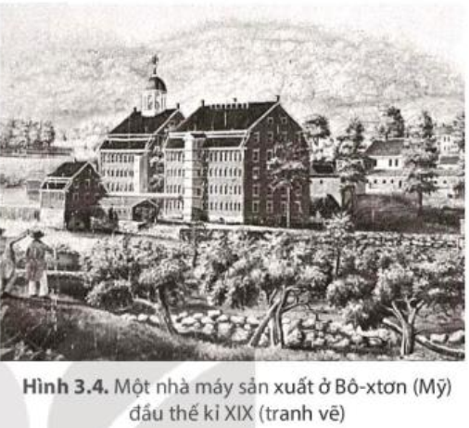
Quan sát và mô tả hình 3.4.
→ Đầu thế kỉ XIX, ở Mỹ đã xây dựng được nhiều nhà máy sản xuất có quy mô tương đối lớn và hiện đại, thể hiện sự phát triển công nghiệp của nước này.

Slide 24
Vì sao ở Pháp, Đức, cách mạng công nghiệp bắt đầu muộn hơn nhưng lại phát triển nhanh hơn?
→ Đẩy mạnh sản xuất gang, sắt; sử dụng nhiều máy hơi nước, tiếp nhận và ứng dụng nhiều thành tựu khoa học, kĩ thuật của Anh, …

Slide 25
Tiết:
BÀI 3: CÁCH MẠNG CÔNG NGHIỆP (NỬA SAU THẾ KỈ XVIII – GIỮA THẾ KỈ XIX)
2. Cách mạng công nghiệp lan ra các nước châu Âu và Mỹ
- Cách mạng công nghiệp giúp các nước Pháp, Đức, Mỹ vươn lên trở thành các quốc gia công nghiệp thứ 2,3,4 thế giới.

Slide 26
Tiết:
BÀI 3: CÁCH MẠNG CÔNG NGHIỆP (NỬA SAU THẾ KỈ XVIII – GIỮA THẾ KỈ XIX)
3. Những tác động của cách mạng công nghiệp đối với sản xuất và xã hội

Slide 27
Tác động tích cực của cách mạng công nghiệp đối với sản xuất và xã hội.
+ Làm thay đổi căn bản quá trình sản xuất, nâng cao năng suất lao động, thúc đẩy nhiều ngành kinh tế khác phát triển, tạo ra nguồn cải cách đồi dào cho xã hội.
+ Bộ mặt của các nước tư bản thay đổi với nhiều khu vực công nghiệp lớn và thành phố đông dân mọc lên, …
+ Chuyển xã hội loài người từ văn minh nông nghiệp sang văn minh công nghiệp.
Đối với xã hội: hình thành 2 giai cấp cơ bản: giai cấp tư sản và vô sản

Slide 28
Những mặt hạn chế của cách mạng công nghiệp đối với sản xuất và xã hội.
→ Gây ra tình trạng ô nhiễm môi trường, sự bóc lột sức lao động của phụ nữ và trẻ em, sự xâm chiếm và tranh giành thuộc địa, …

Slide 29
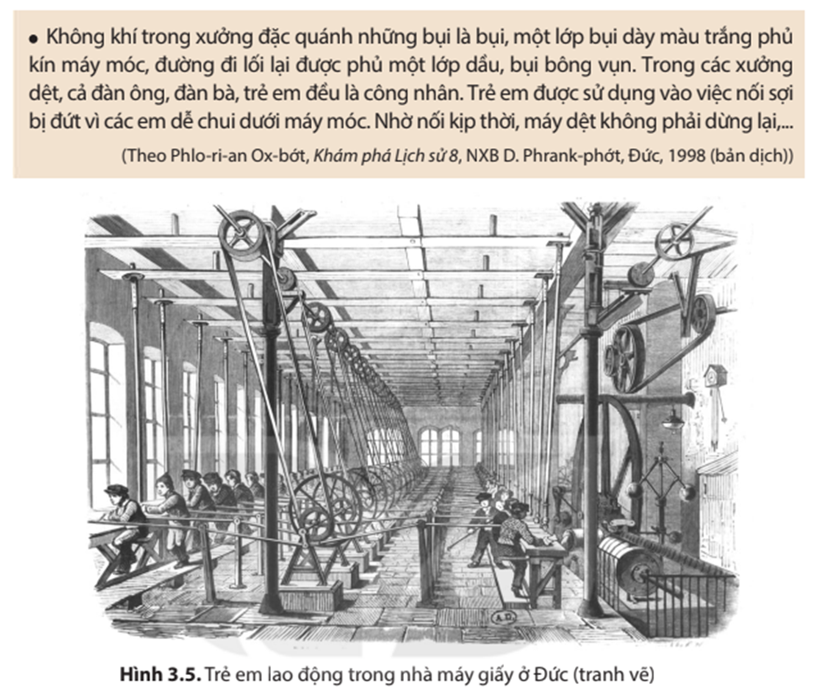
Quan sát, nêu nhận xét về tư liệu, hình 3.5/SGK.
Việc sử dụng lao động trẻ em diễn ra phổ biến trong các nhà máy do giá thuê rẻ mạt. Thể hiện sự bóc lột tối đa về thu lợi nhận của giới chủ ở các nước tư bản.

Slide 30
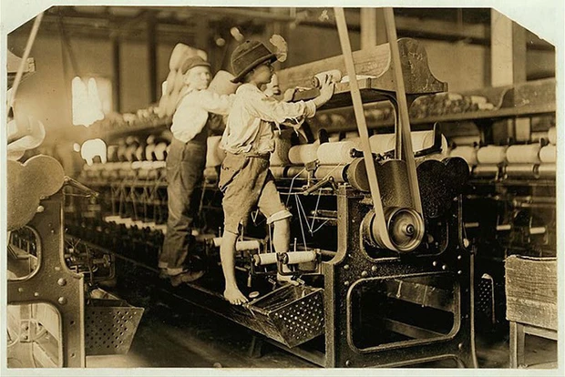
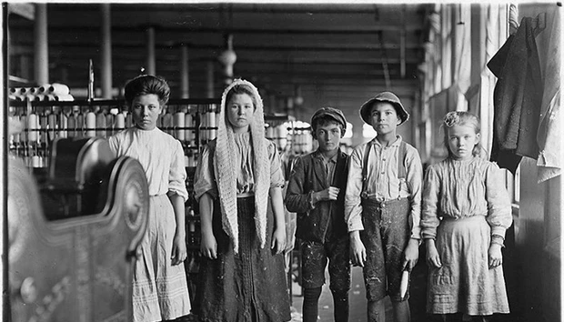
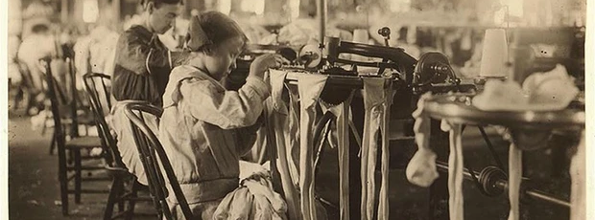
Một số hình ảnh lao động trẻ em tại các nhà máy, xí nghiệp của Mỹ vào cuối thế kỉ XIX – đầu thế kỉ XX

Slide 31
→ mặt trái của cách mạng công nghiệp, đó là sự bóc lột lao động phụ nữ và trẻ em; đằng sau vẻ phát triển của nhà máy, thành phố là điều kiện lao động hết sức khổ cực, môi trường ô nhiễm.

Slide 32
Các chất thải công nghiệp → môi trường bị ô nhiễm nghiêm trọng

Slide 33
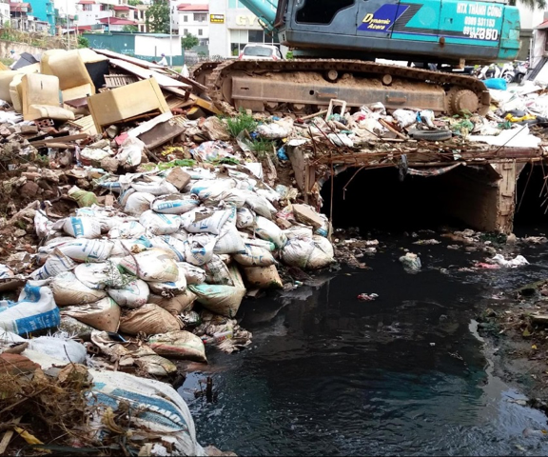
Các chất thải công nghiệp → môi trường bị ô nhiễm nghiêm trọng

Slide 34
Tiết:
BÀI 3: CÁCH MẠNG CÔNG NGHIỆP (NỬA SAU THẾ KỈ XVIII – GIỮA THẾ KỈ XIX)
3. Những tác động của cách mạng công nghiệp đối với sản xuất và xã hội
Nhân loại đã trải qua bao nhiêu cuộc Cách mạng công nghiệp?

Slide 36
Cách mạng công nghiệp lần thứ 4
Phát triển trên 3 trụ cột chính:
Kỹ thuật số, công nghệ sinh học, vật lý
+ Trí tuệ nhân tạo (AL)
+ Internet of things (IOT)
+ Robot, 3D. Big data

Slide 37
Là học sinh, em cần phải làm gì để thích ứng trong thời đại cách mạng công nghiệp 4.0?

Slide 39
3. Những tác động của cách mạng công nghiệp
đối với sản xuất và xã hội
Đối với sản xuất: Thay đổi căn bản quá trình sản xuất, nâng cao năng suất lao động, của cải làm ra dư thừa; thay đổi bộ mặt của nhiều nước tư bản
Đối với xã hội: hình thành 2 giai cấp cơ bản: giai cấp tư sản và vô sản
Những mặt hạn chế: Gây ra tình trạng ô nhiễm môi trường, sự bóc lột sức lao động của phụ nữ và trẻ em, sự xâm chiếm và tranh giành thuộc địa, …

Slide 41
A. Máy kéo sợi Gien-ni
Câu 1: Máy kéo sợi đầu tiên được phát minh năm 1764 có tên là gì?
B. Máy kéo sợi Ác-rai
C. Máy kéo sợi chạy bằng sức nước
D. Máy kéo sợi chạy bằng hơi nước

Slide 42
A. Giêm- Oát
Câu 2: Năm 1769, ai là người đã phát minh ra máy kéo sợi chạy bằng sức nước?
B. R. Ác-rai
C. E. Các-rai
D. Xti-phen-xơn

Slide 43
A. Máy dệt
Câu 3: Năm 1814, Xti-phen-xơn đã chế tạo thành công loại máy móc nào?
B. Máy hơi nước
C. Đầu máy xe lửa
D. Máy ảnh

Slide 44
A. 1 – Anh, 2 – Pháp, 3 – Đức, 4 – Mỹ
Câu 4: Sau cách mạng công nghiệp, vị trí phát triển của các nước Anh, Pháp, Đức Mĩ như thế nào?
B. 1 – Anh, 2 – Mỹ, 3 – Đức, 4 – Pháp
C. 1 – Mỹ, 2 – Đức, 3 – Pháp, 4 – Anh
D. 1 – Pháp, 2 – Mỹ, 3 – Đức, 4 – Anh

Slide 45
A. Tạo ra nguồn của cải dồi dào cho xã hội
Câu 5: Nội dung nào phản ánh chưa đúng những tác động tích cực của cách mạng công nghiệp đối với sản xuất và xã hội?
B. Thay đổi căn bản quá trình sản xuất, nâng cao năng suất lao động, thúc đẩy nhiều ngành kinh tế khác phát triển.
C. Bộ mặt của các nước tư bản thay đổi với nhiều khu công nghiệp lớn và thành bố đông dân mọc lên
D. Tình trạng ô nhiễm môi trường, sự bóc lột sức lao động của phụ nữ và trẻ em.

Slide 46
A. Văn minh nông nghiệp sang văn minh công nghiệp
Câu 6: Tác động quan trong nhất của cách mạng công nghiệp về mặt xã hội là gì?
B. Nhiều khu công nghiệp lớn và thành phố đông dân mọc lên
C. Sự xâm chiếm và giành thuộc địa
D. Hình thành hai giai cấp cơ bản, đó là giai cấp tư sản và vô sản

Slide 47
Có ý kiến cho rằng: “Xã hội loài người chuyển từ văn minh nông nghiệp sang văn minh công nghiệp là nhờ cách mạng công nghiệp”. Em đồng ý với ý kiến đó không? Vì sao?
Đồng ý với ý kiến đó
Vì: - Những thành tựu của cuộc cách mạng công nghiệp đã làm thay đổi căn bản quá trình sản xuất: máy móc thay thế cho lao động thủ công nên đã nâng cao năng sất lao động. thúc đẩy nhiều ngành kinh tế khác phát triển, tạo ra nguồn của cải dồi dào cho xã hội.
- Bộ mặt của các nước tư bản thay đổi với nhiều khu công nghiệp lớn và thành phố đông dân mọc lên, …

Slide 48
VẬN DỤNG

Slide 49
1. Theo em, nếu con người không sáng tạo ra những loại máy móc dùng trong sản xuất hoặc những phương tiện giao thông hiện đại như tàu hỏa, tàu thủy, … thì hoạt động sản xuất và cuộc sống của chúng ta sẽ thế nào?
- Nếu không tạo ra máy móc thì nền sản xuất sẽ không phát triển được, vẫn chủ yếu là sản xuất nông nghiệp, dựa vào sức lao động thủ công, năng suất thấp, phụ thuộc vào thiên nhiên.
- Nếu không tạo ra các phương tiện giao thông hiện đại (ô tô, tàu hỏa, tàu thủy, …) thì việc di chuyển, vận chuyển của con người sẽ gặp rất nhiều khó khăn (không thể di chuyển xa và nhanh, vận chuyện khối lượng lớn và nhanh, …)
→ Kinh tế - xã hội sẽ không phát triển được; đời sống của con người sẽ rất lạc hậu và thấp kém, …

Slide 50
2. Sưu tầm tư liệu từ sách, báo, internet về một thành tựu tiêu biểu của cách mạng công nghiệp từ nửa sau thế kỉ XVIII đến giữa thế kỉ XIX và viết bài giới thiệu (khoảng 200 chữ) về thành tựu đó.
Gợi ý: Bài làm đảm bảo các nội dung (tên thành tựu? Ai phát minh? Nơi xuất xứ?, ..; giới thiệu nét nổi bật về thành tựu; vì sao em ấn tượng với thành tựu đó?, …)

Slide 51
NHIỆM VỤ HỌC TẬP Ở NHÀ
+ Đọc, tìm hiểu trước bài 4: Đông Nam Á từ nửa sau thế kỉ XVI đến giữa thế kỉ XIX.
+ Tìm hiểu tư liệu về quá trình xâm nhập Đông Nam Á của thực dân phương Tây. Tìm hiểu tình hình Đông Nam Á dưới ách đô hộ của thực dân phương Tây.
+Tìm hiểu tư liệu về quá trình xâm nhập Đông Nam Á của thực dân phương Tây.

